Slide 1
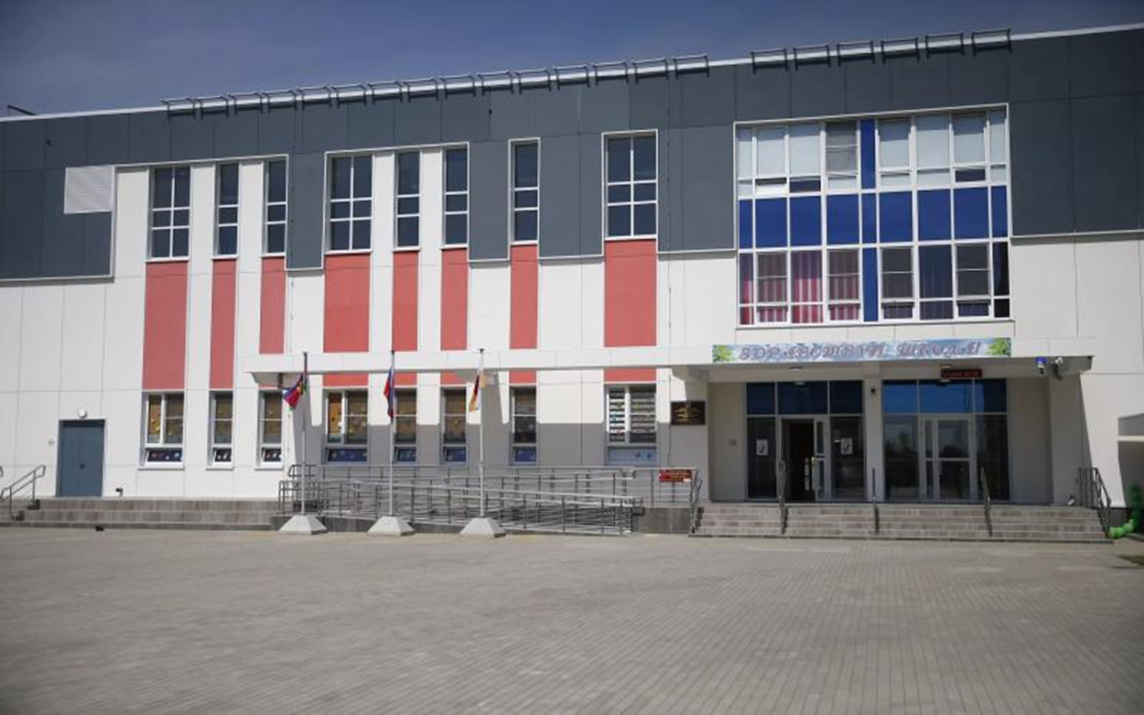
Муниципальное автономное общеобразовательное учреждение средняя общеобразовательная школа № 105
О СОСТАВЛЕНИИ УЧЕБНЫХ ПЛАНОВ для классов, реализующих ФГОС СОО В 2022-2023 УЧЕБНОМ ГОДУ
Никитина Инна Алексеевна,
заместитель директора по УВР

Slide 2
Наименование профилей и направленностей на уровне среднего общего образования:
Профиль обучения ФГОС СОО | Профильная направленность
Естественнонаучный | естественнонаучная, физико-химическая, химико-биологическая, медико-биологическая, биолого-географическая, естественно-математическая
Гуманитарный | гуманитарная, социально-гуманитарная, социально-педагогическая, психолого-педагогическая, филологическая/лингвистическая, историко-правовая, гражданско-правовая
Социально-экономический | социально-экономическая, экономико-математическая
Технологический | Агротехнологическая, технологическая, техническая, индустриально-технологическая, информационно-математическая, информационно-технологическая, инженерно-математическая, физико-математическая, оборонно-спортивная, кадетская, туризм и сервис, кадетская
Универсальный
учебный план профиля обучения (кроме универсального) должен содержать не менее 3 (4) учебных предметов на углубленном уровне

Slide 3
Структура учебного плана
обязательные предметы для всех учебных планов
дополнительные предметы, курсы по выбору обучающихся
предметные области, изучаемые на базовом и углубленном уровне
Русский язык
Литература
Иностранный язык
Математика
История
Физическая культура
ОБЖ
Астрономия
Русский язык и литература
Родной язык и родная
Литература
Иностранные языки
Общественные науки
Математика и информатика
Естественные науки
Физическая культура, экология и основы безопасности жизнедеятельности
Кубановедение
Индивидуальный проект
Элективные курсы
На базовом уровне изучаются:
«Обществознание»,
«Россия в мире»,
«Астрономия», «Естествознание»,
«Физическая культура, «Экология»,
«ОБЖ»

Slide 4
Структура учебного плана
предмет | Базовый уровень | Углубленный уровень
Русский язык | 1 | 3
Литература | 3 | 5
Иностранный язык | 3 | 6
Математика | 4 | 6
Информатика | 1 | 4
История | 2 | 4
Обществознание | 2 | -
Право | 0,5 | 2
Экономика | 0,5 | 2
География | 1 | 3
Физика | 2 | 5
предмет | Базовый уровень | Углубленный уровень
химия | 1 | 3
биология | 1 | 3
астрономия | 1
экология | 1
Физическая культура | 3/2
ОБЖ | 1

Slide 5
Муниципальное автономное общеобразовательное учреждение средняя общеобразовательная школа № 105
спасибо за внимание
Никитина Инна Алексеевна,
заместитель директора по УВР
Тел: 89881877443
e-mail:inna.nikitina1609@yandex.ru

